Slide 1
POLA MAKAN SEHAT Saat Berpuasa
dr. Ulya Uti Fasrini, M.Biomed
Bagian Ilmu Gizi
Fakultas Kedokteran Universitas Andalas

Slide 2
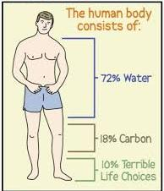
Tubuh manusia
Air ( 60 – 72%)
Zat padat
→ lemak
→ otot

Slide 3
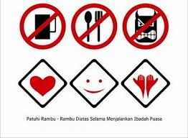
Puasa

Slide 4
Perubahan pola hidup selama puasa Ramadhan
Puasa
Waktu Istirahat Berkurang
Makan sahur
Aktivitas Fisik Meningkat
Shalat tarawih
Ngabuburit??
Shalat tarawih
Olahraga

Slide 5
Sehingga….
PERLU PERSIAPAN JIWA RAGA

Slide 6
Persiapan Jiwa
Niat
Ikhlas
SALING MEMAAFKAN

Slide 7
PERSIAPAN RAGA / FISIK
Asupan zat gizi yang adekuat
Cairan yang cukup
Olahraga yang cukup
Stamina

Slide 8
Perencanaan makan
JUMLAH
Jumlah kalori sesuai kebutuhan
JADWAL
waktu makan terjadwal dengan baik
JENIS
komposisi karbohidrat, lemak dan protein seimbang.

Slide 9
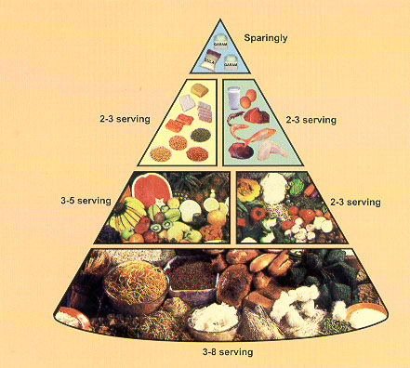
Jumlah
Energi yang masuk seimbang dengan yang keluar

Slide 10
Pengaturan jadwal makan
Waktu makan pada bulan puasa:
Sahur
Berbuka ( Membatalkan puasa & Setelah shalat magrib)
Jangan melewatkan waktu makan

Slide 11
Makan Sahur
JANGAN LEWATKAN !!!
PENTING karena merupakan persiapan asupan energi untuk beraktivitas
Mencegah kekurangan energi dan dehidrasi yang berlebihan.

Slide 12
Jenis makanan
Komposisi seimbang
Karbohidrat: 45‐65%
Protein: 10‐25%
Hewani: nabati 2 : 1
Lemak: 25‐40%
Vitamin dan mineral
A,D,E,K,B,C, Ca, dsb
Konsumsi makanan yang beraneka ragam

Slide 13
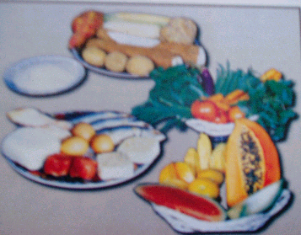
Mengapa perlu makan beraneka ragam?
Tubuh manusia memerlukan semua zat gizi (energi, lemak, protein, vitamin dan mineral) sesuai kebutuhan
Tidak ada satu jenis bahan makanan pun yang lengkap kandungan zat gizinya
Mengkonsumsi makanan beraneka ragam yang mengandung sumber energi, lemak, protein, vitamin dan mineral untuk menjamin pemenuhan kebutuhan gizi

Slide 14
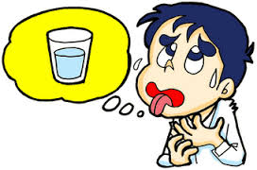
Puasa
Dehidrasi

Slide 15
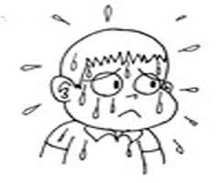
Aktivitas → berkeringat
Kehilangan air
Kehilangan elektrolit
PERLU DIGANTI

Slide 16
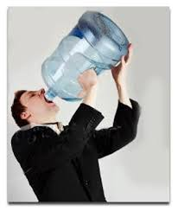

Slide 17
Dehidrasi = kekurangan cairan
Defisit 1%
rasa haus
Defisit 3%
meningkatkan suhu tubuh,
Defisit 4%
produktivitas menurun
konsentrasi terganggu
gangguan mood
rasa haus
stamina menurun
Defisit 7%
kehilangan kesadaran

Slide 18
Elektrolit
Elektrolit → mineral
→ untuk mengatur fungsi syaraf dan otot
→ memelihara keseimbangan asam-basa.
ion-ion di dalam cairan tubuh
Keseimbangan elektrolit → PENTING untuk fungsi yang normal dari sel-sel kita dan organ tubuh kita.
Meliputi → sodium, potassium, kalsium bikarbonat dan khlorida.

Slide 19
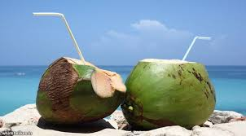
WAKTU RECHARGE ENERGI
SAHUR
BERBUKA
Persiapan puasa
Makan setengah porsi kebutuhan.
Minum air putih, minimal 500 ml
Membatalkan puasa
Minum air untuk menanggulangi dehidrasi
Makan sedikit buah atau makanan yang manis untuk menambah gula darah
Air kelapa mengandung ion-ion yang diperlukan tubuh. Minumlah air kelapa asli, JANGAN di tambah gula.
Setelah shalat magrib
Makan makanan lengkap
Minum air minimal 500 mL

Slide 20
Kesimpulan
Perlu persiapan jiwa dan raga untuk berpuasa
Konsumsi makanan seimbang selama berpuasa (sesuaikan jumlah, jadwal dan jenisnya)
Konsumsi air yang cukup → minimal 2 liter sehari.

Slide 21
Terima kasih

